Slide 1

2024 부천시 수출 유망 패키지 지원사업
KOTRA 무역투자24 신청 매뉴얼

Slide 2
★ 부천시 수출 유망 패키지 지원 사업 신청하기 전에
동 사업은 KOTRA 사업 참여 완료 한 기업에 한하여 지원이 가능합니다. 즉,
ㅇ KOTRA 수출 24 글로벌 대행 (舊 해외시장조사) 완료 한 기업
* KOTRA 수출 24 글로벌 대행 사업 신청 → 해외 무역관 조사 수용 및 관련 비용 납부 → 무역관으로부터 해외시장보고서 수령 완료
ㅇ KOTRA 해외 지사화 참가비 완납한 기업
* KOTRA 해외 지사화 사업 신청 → 해외 무역관 지사화 수용 및 관련 비용 납부 → 협약서 체결 완료
2. 참가를 희망 하는 기업은 각 사업에 맞도록 사업 신청하여 주시기 바랍니다.
ㅇ KOTRA 수출 24 글로벌 대행 (舊 해외시장조사) 참가비 지원을 희망 하시는 기업은
"KOTRA 무역투자 24 사업 - 2024 부천시 수출 유망 패키지 (수출 24 글로벌 대행)" 접속 후 사업 신청 요망
ㅇ KOTRA 해외 지사화 참가비 지원을 희망 하시는 기업은
"KOTRA 무역투자 24 사업 - 2024 부천시 수출 유망 패키지 (해외 지사화)" 접속 후 사업 신청 요망

Slide 3
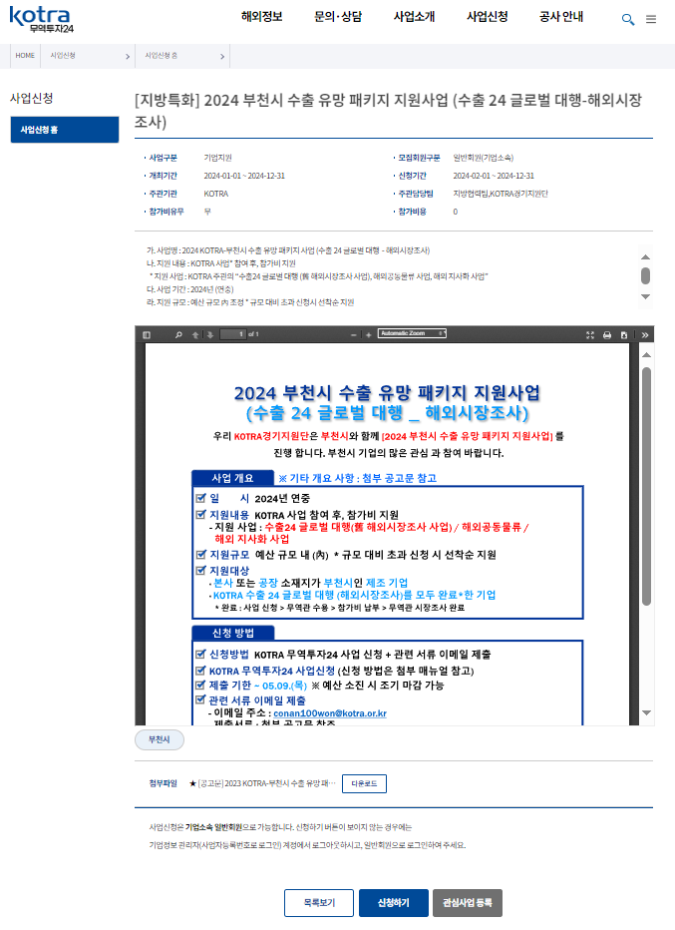
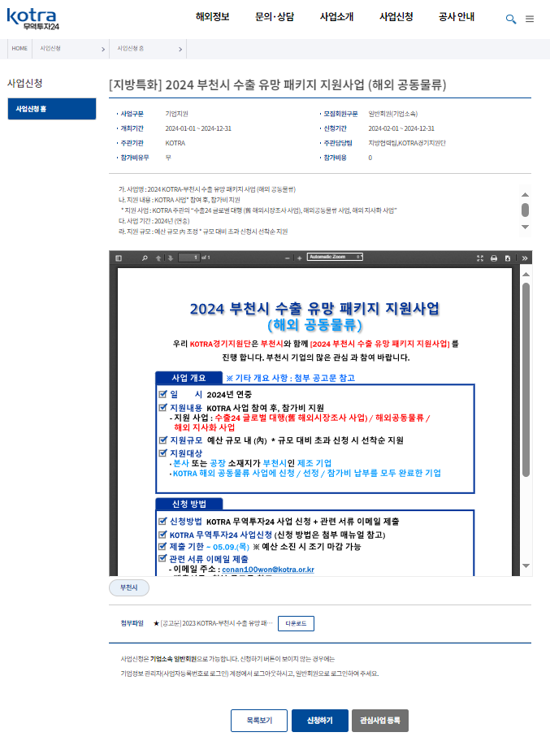
1. 사업신청 : 신청 하려는 유형의 바로가기 클릭 >> 신청하기 클릭
수출 24 글로벌 대행 (해외시장조사)
해외 지사화
사업신청 바로가기(클릭)
https://kotra.or.kr/subList/20000020753/subhome/bizAply/selectBizMntInfoDetail.do?dtlBizId=PUEMCN24021500000001&cpbizYn=N
(수출 24 글로벌 대행)
사업신청 바로가기
(해외 지사화)
Notes:
ㅇ 수출 24 글로벌 대행
https://kotra.or.kr/subList/20000020753/subhome/bizAply/selectBizMntInfoDetail.do?dtlBizId=PUEMCN24021500000001&cpbizYn=N
ㅇ 해외 지사화
https://kotra.or.kr/subList/20000020753/subhome/bizAply/selectBizMntInfoDetail.do?dtlBizId=PUEMCN24021500000002&cpbizYn=N

Slide 4
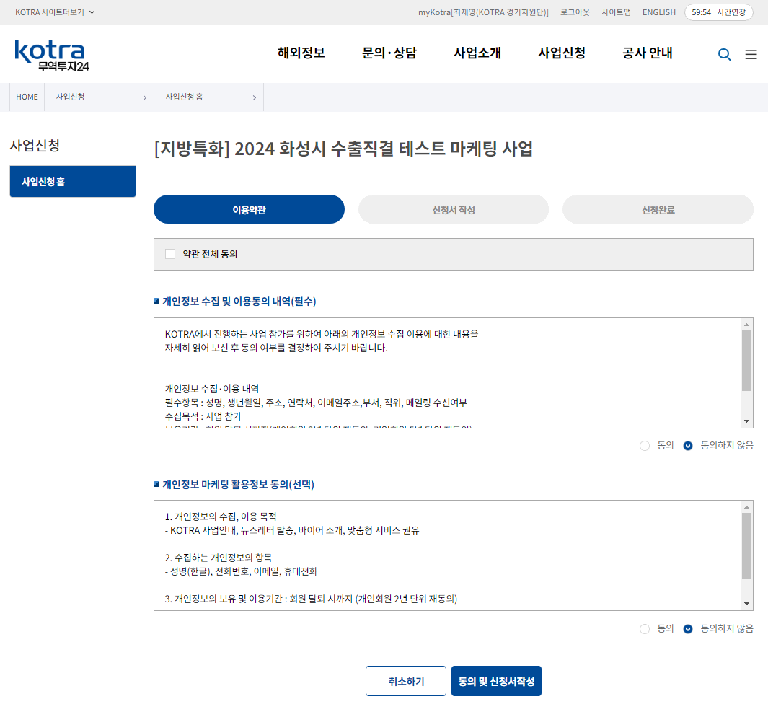
2. 개인정보 수집 이용, 제3자 제공 등 동의 (필수)
: 개인 정보 수집 및 이용 동의 하기 (필수)
: 개인 정보 마케팅 활용정보 동의 하기 (선택)
: 동의 및 신청서 작성
클릭

Slide 5
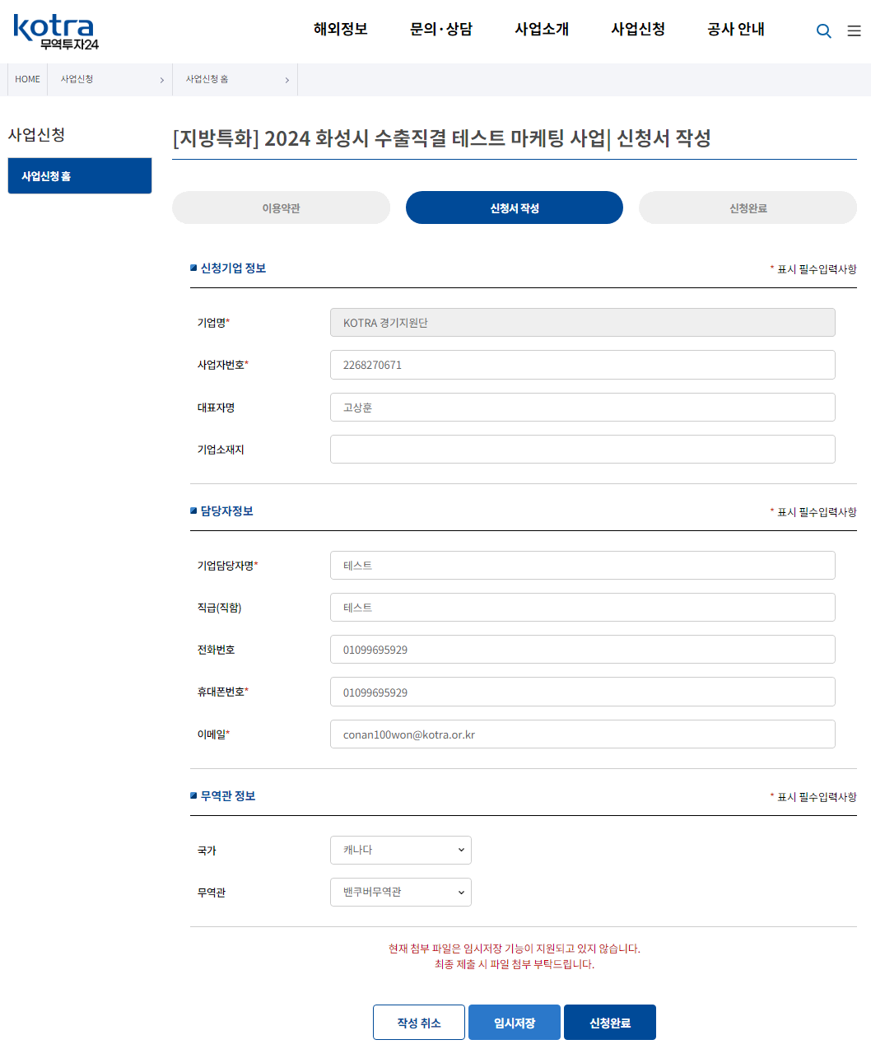
3. 신청서 작성 (신청기업 정보 입력)
가. 신청기업정보 입력
ㅇ 자동 입력
- 회사명 (국문) / 사업자 번호 / 대표자명 / 기업소재지
나. 담당자 정보 (입력 필수)
- 기업 담당자명 / 직급(직함) / 전화번호 / 휴대폰번호 / 이메일
다. 무역관 정보
- 입력 불요
클릭

Slide 6
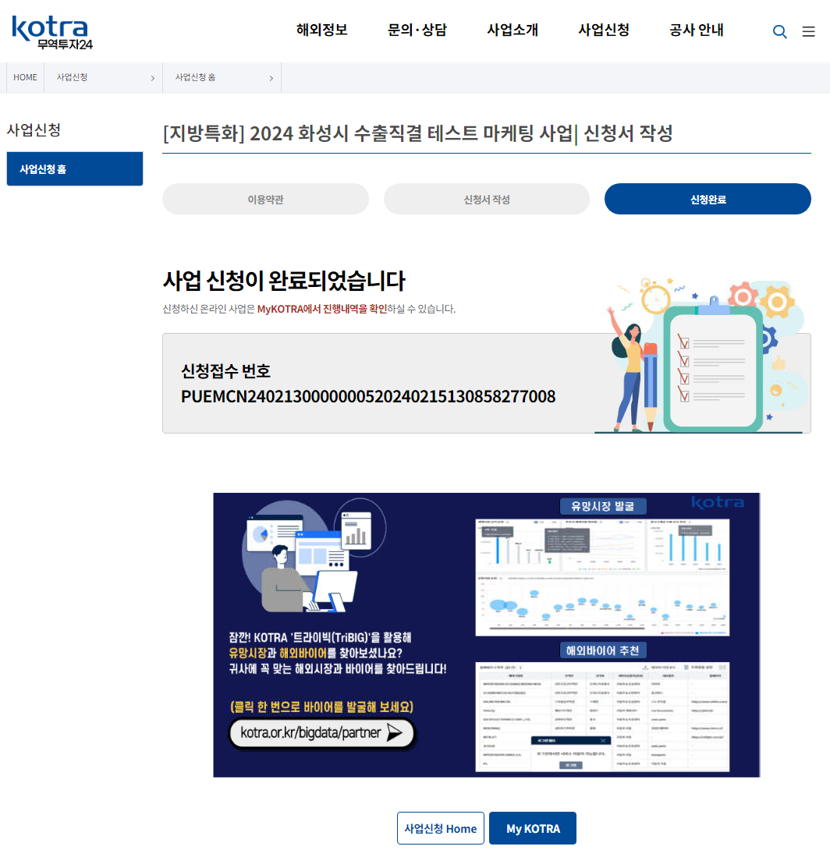
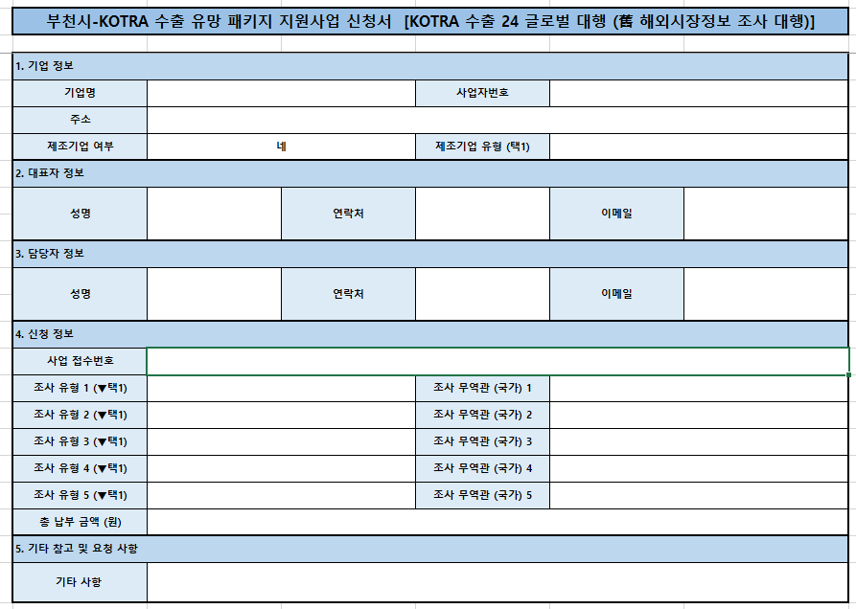
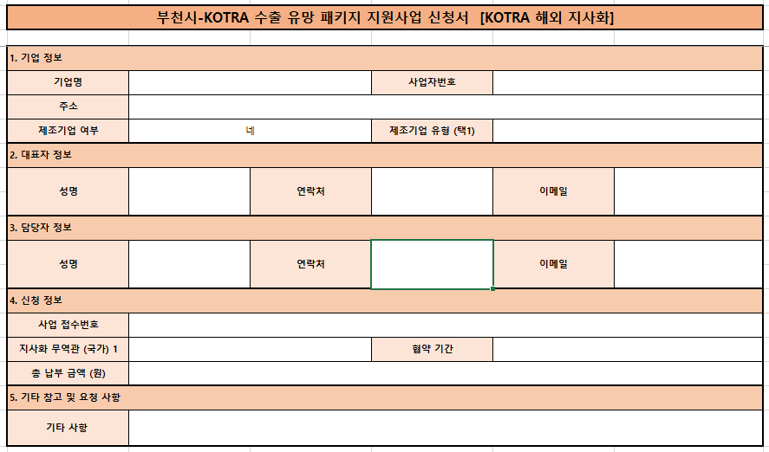
4. 사업 신청 완료
가. 사업 신청 완료
ㅇ 신청접수 번호 : 참가 신청서 상에 “신청 접수번호” 입력

Slide 7
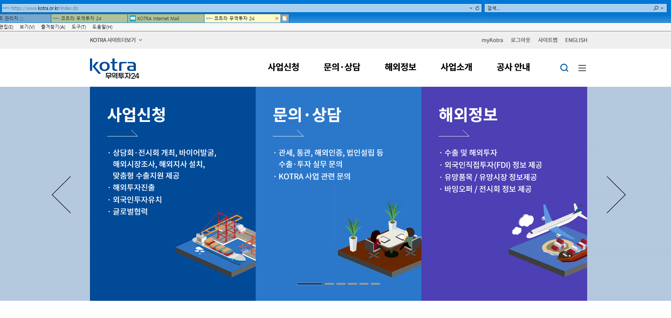
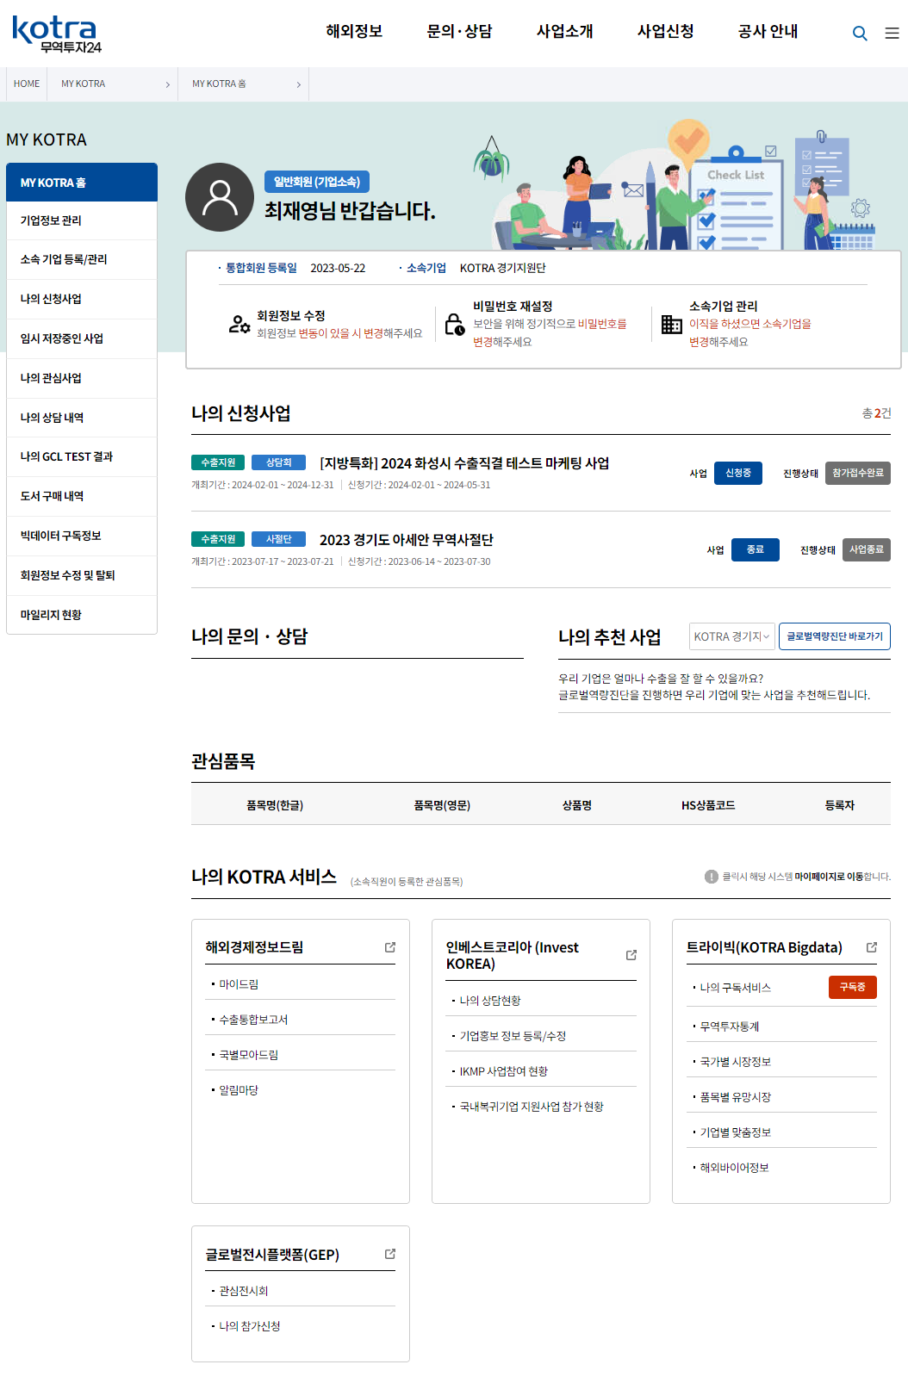
(참고) 신청 내역 및 진행 사항 확인
클릭
:<Mykotra> 선택
확인
: 나의 신청 사업 란에서 사업 신청 내역 및 진행 현황 확인 가능

